Slide 1
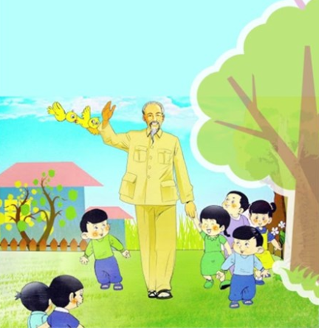
Bài thơ BÁC HỒ CỦA EM

Slide 2
Khi em ra đời Đã không còn Bác

Slide 3
Chỉ còn tiếng hát Chỉ còn lời ca

Slide 4
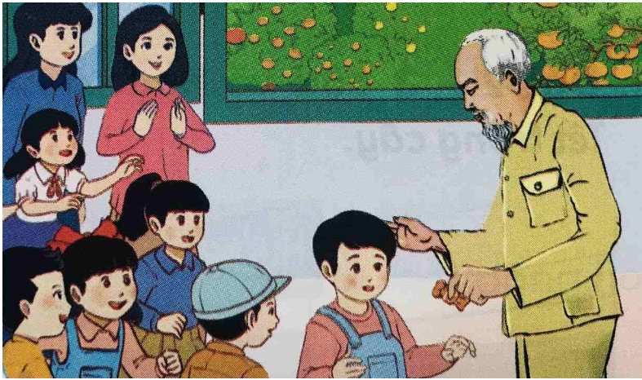
Chỉ còn câu chuyện Chỉ còn bài thơ

Slide 5
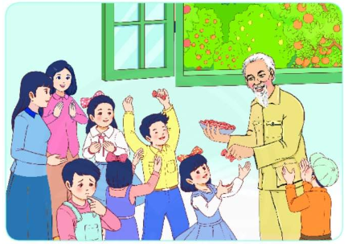
Mà em vẫn thấy Bác sao rất gần

Slide 6
Năm điều Bác dạy Mãi còn vang ngân

